Slide 1
Deployment

Slide 2
Nahrání souborů

Slide 3
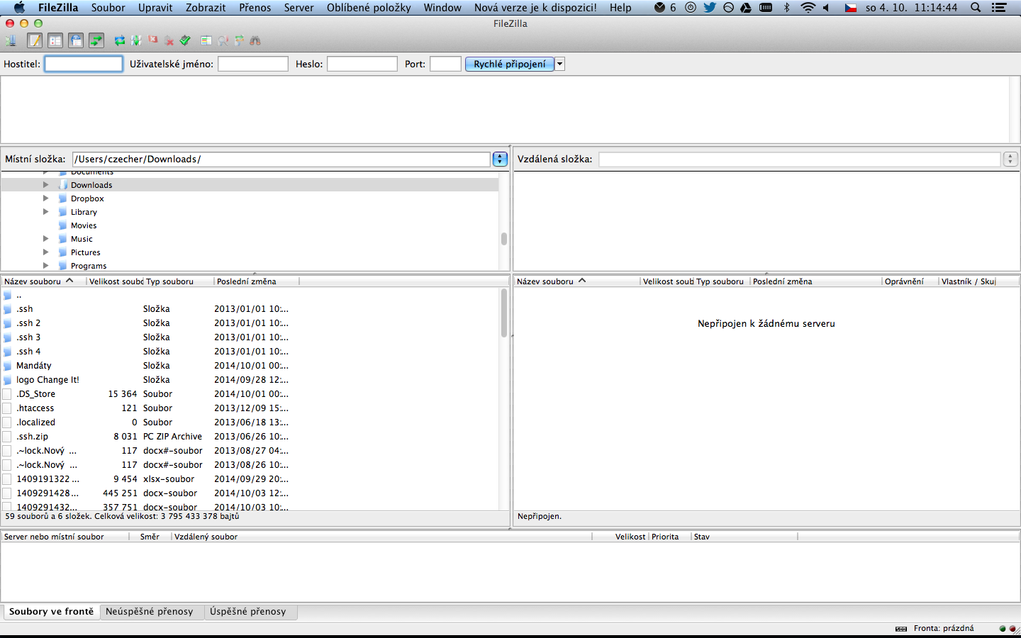

Slide 4
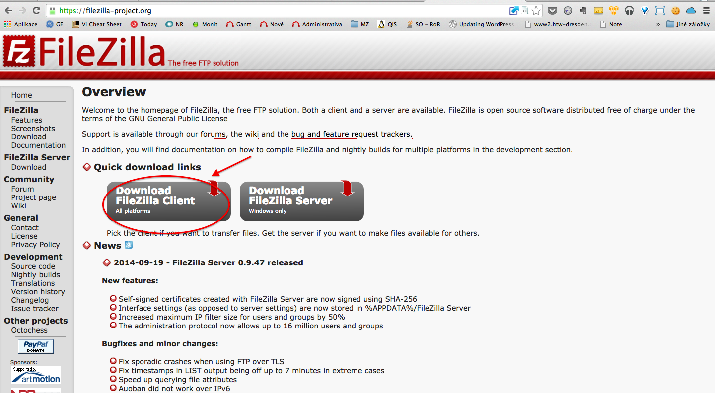
https://filezilla-project.org/

Slide 5
Přihlášení a nahrání
Hostitel: tvorimweb.czechitas.cz
Uživ. jméno: tvorimweb_czechitas_cz
Heslo: czechitasrocks
Port: 22

Slide 6
Nahrání souborů
Přejít do složky public
Vytvořit složku s vlastním jménem
Nahrát soubory ☺
Zajistit, aby vstupní soubor byl index.html
A máte web na
http://tvorimweb.czechitas.cz/<jmeno>

Slide 7
Nahrání pomocí skriptu

Slide 8
Q&A

